Slide 1
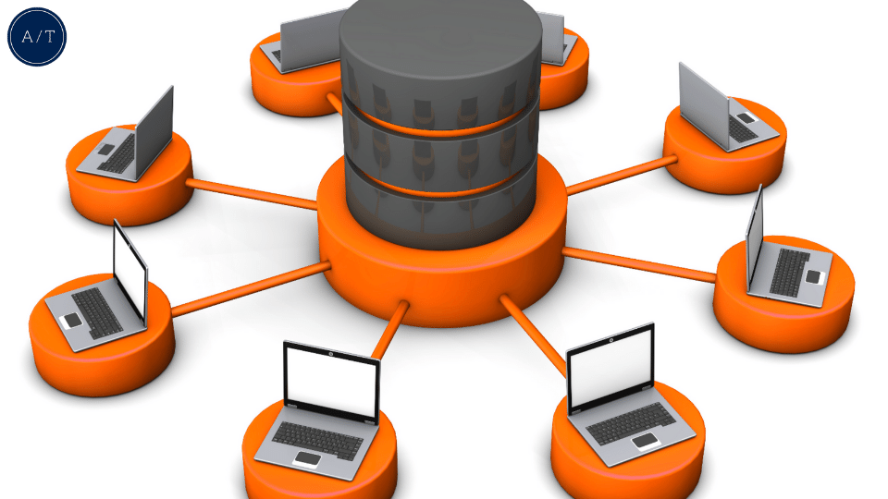

ACTIVIDAD 1.3
BASE DE DATOS
CONCEPTO BASE DE DATOS
HIRAHI MEJÍAS DELGADO 1ºDAM-A

Slide 2
Elaborar un trabajo que cubra todos los puntos indicados a continuación.
1. Un poco de historia de las Bases de Datos.
2. Qué es una Base de Datos.
3. Qué son los datos abiertos y el Big Data.
4. Modelos de Bases de Datos.
5. Bases de datos más utilizadas. Incluir el ranking de 2021 y compararlo con el de años anteriores.
6. Qué es un Sistema Gestor de Bases de Datos.
7. Funciones del Sistema Gestor de Bases de Datos.
8. Dar ejemplo de Sistemas Gestores de Bases de Datos.
9. Qué es una base de datos NoSQL.
10. Cuándo usar bases de datos relacionales y cuándo BD noSQL.

Slide 3
Un poco de historia de las Bases de Datos.
Las bases de datos surgieron como una respuesta a la necesidad de almacenar y gestionar información de manera eficiente. Comenzaron con sistemas de fichas y evolucionaron con el modelo de datos relacional en la década de 1970.
Las bases de datos comerciales basadas en este modelo se volvieron comunes en la década de 1980. Con la expansión de la informática y la web en la década de 1990, la gestión de bases de datos se volvió aún más crucial.
A lo largo de los años, las bases de datos han evolucionado para adaptarse a las necesidades cambiantes, incluyendo bases de datos NoSQL, en memoria, distribuidas y tecnologías de Big Data. La informática cuántica también está comenzando a influir en este campo.

Slide 4
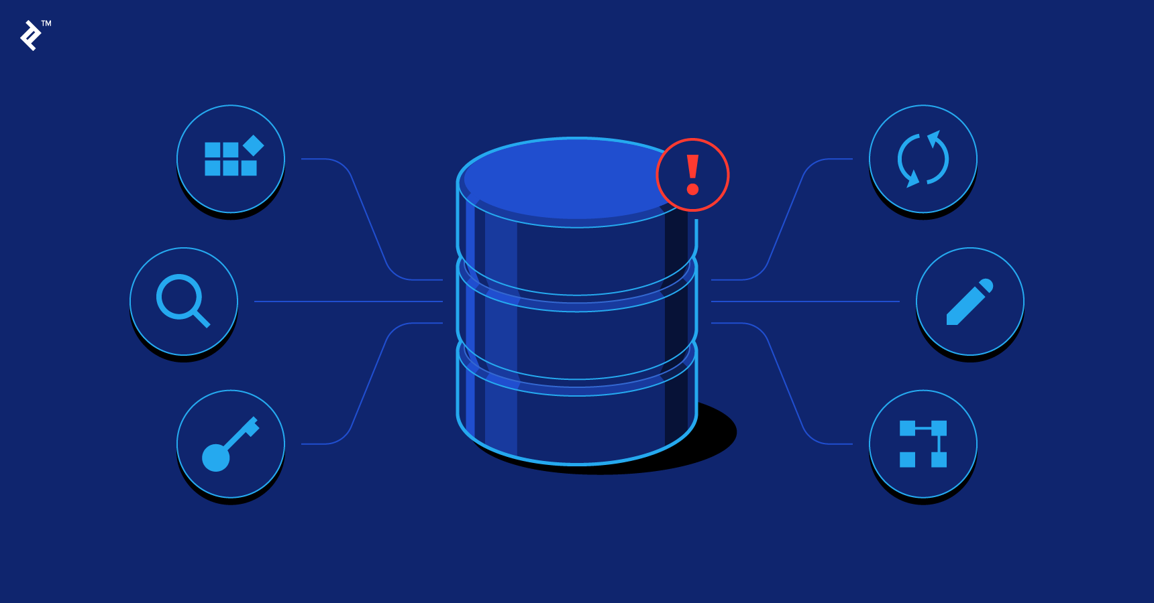
2. ¿Qué es una Base de Datos?.
Una base de datos (DB), en el sentido más general, es una colección organizada de datos. Más específicamente, una base de datos es un sistema electrónico que permite que los datos sean fácilmente accesibles, manipulados y actualizados.
En otras palabras, una base de datos es utilizada por una organización como un método de almacenar, administrar y recuperar información. Las bases de datos modernas se gestionan mediante un sistema de gestión de bases de datos (DBMS).

Slide 5

2. Qué es una Base de Datos.
Las bases de datos tradicionales están organizadas por campos, registros y archivos. Un campo es una sola pieza de información; Un registro es un conjunto completo de campos; Y un archivo es una colección de registros.
Por ejemplo, una guía telefónica es análoga a un archivo. Contiene una lista de registros, cada uno de los cuales consta de tres campos: nombre, dirección y número de teléfono.

Slide 6
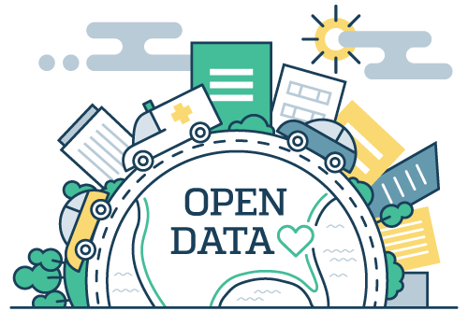
3. ¿Qué son los datos abiertos y el Big Data?
Datos Abiertos (Open Data):
Definición: Los datos abiertos se refieren a la información digital que está disponible para el público en general y se proporciona de manera gratuita o accesible de manera económica. Estos datos deben ser accesibles en formatos que permitan su reutilización y redistribución sin restricciones técnicas o legales significativas.
Características:
Disponibilidad pública.
Formatos abiertos y estándares.
Licencias que permiten la reutilización.
Datos actualizados y accesibles.

Slide 7
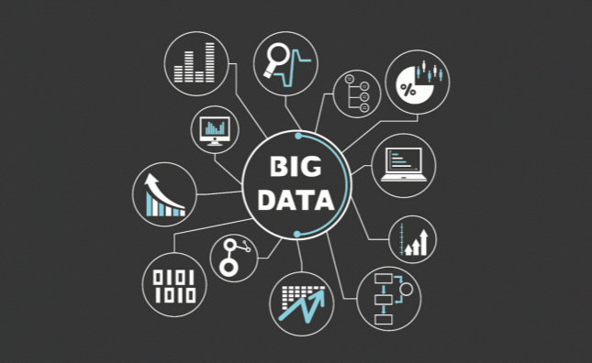
3. ¿Qué son los datos abiertos y el Big Data?
Big Data:
Definición: El Big Data se refiere al proceso de recopilación, almacenamiento y análisis de grandes volúmenes de datos, a menudo de múltiples fuentes y en tiempo real. Estos datos son generalmente demasiado grandes y complejos para ser gestionados y analizados mediante herramientas tradicionales de bases de datos.
Características:
Volumen: Grandes cantidades de datos.
Variedad: Datos de diversas fuentes y formatos.
Velocidad: Datos que fluyen rápidamente.
Veracidad: Datos precisos y confiables.
Valor: Extracción de información útil.

Slide 8
MODELOS DE BASES DE DATOS
Modelo de Datos Jerárquico: Organiza los datos en una estructura de árbol jerárquica.Cada registro tiene un único registro padre, lo que crea una estructura de arborescencia.Fue uno de los primeros modelos de bases de datos utilizado en sistemas como IMS (Information Management System) de IBM.Adecuado cuando los datos tienen una estructura de tipo árbol o jerárquica inherente, como en sistemas de archivos.
Modelo de Datos en red: Similar al modelo jerárquico pero más flexible.Utiliza registros y conjuntos de registros en lugar de jerarquías estrictas. Permite relaciones muchos a muchos, lo que lo hace más adecuado para representar datos complejos.Adecuado cuando los datos tienen una estructura de tipo árbol o jerárquica inherente, como en sistemas de archivos.
Modelo de datos relacional:Organiza los datos en tablas relacionadas mediante claves (claves primarias y claves foráneas).Utiliza SQL (Structured Query Language) para consultas y manipulación de datos.Proporciona integridad referencial y estructura de datos flexible.Ampliamente utilizado en una variedad de aplicaciones empresariales y científicas debido a su simplicidad y eficiencia.
Adecuado cuando la estructura de los datos es bien conocida y no cambia con frecuencia.

Slide 9
MODELOS DE BASES DE DATOS
Bases de Datos NoSQL:MongoDB, Cassandra, Redis, Couchbase.Populares en aplicaciones web, Big Data, sistemas de alto rendimiento y proyectos donde la escalabilidad y la flexibilidad de datos son esenciales. Bases de Datos en la Nube:Amazon Aurora, Google Cloud Spanner, Microsoft Azure Cosmos DB.Ofrecen la ventaja de la escalabilidad automática y la disponibilidad global en la nube, lo que las hace populares para aplicaciones modernas. Bases de Datos de Grafos:Neo4j, Amazon Neptune, OrientDB.Utilizados en aplicaciones que requieren modelado y consulta de datos relacionales complejos, como redes sociales y sistemas de recomendación. Bases de Datos de Documentos:MongoDB, CouchDB, Elasticsearch.Ampliamente utilizados en aplicaciones web y móviles que manejan datos semiestructurados o cambiantes. Bases de Datos en Memoria Redis, Memcached.Utilizados para cachés, colas de mensajes y aplicaciones que requieren acceso ultrarrápido a los datos almacenados en la memoria.

Slide 10
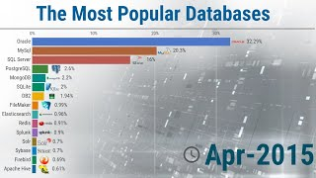
Bases de datos más utilizadas. Incluir el ranking de 2021 y compararlo con el de años anteriores.
A continuación inserto un video en el que se muestra el ranking de las bases de datos más utilizadas desde 2006 hasta el 2021.En este video se aprecia que la base de datos más utilizada es Oracle seguida de MySQL y SQL Server.Estas no se mueven de sus respectivos puestos y entre estas tres nombradas anteriormente ya engloba aproximadamente el 60% de usuarios

Slide 11

¿Qué es un Sistema Gestor de Bases de Datos?
Un Sistema Gestor de Bases de Datos (DBMS, por sus siglas en inglés, Database Management System) es un software que se utiliza para administrar y gestionar bases de datos. Su función principal es permitir la creación, manipulación, consulta y mantenimiento de datos almacenados en una base de datos de manera eficiente y segura. Los DBMS desempeñan un papel fundamental en la gestión de la información en aplicaciones y sistemas de software.
Estas son alguna de las principales funciones y características:
Almacenamiento de datos
manipulación de datos
Gestión de Esquema
Control de acceso
Integridad de datos
Seguridad
Optimización de consulta

Slide 12
Funciones y ejemplos de Sistema Gestor de Bases de Datos.
Estas son alguna de las principales funciones y características:
Almacenamiento de datos
manipulación de datos
Gestión de Esquema
Control de acceso
Integridad de datos
Seguridad
Optimización de consulta
Respaldo y Recuperación
Concurrencia
Escabilidad
Redundancia y Tolerancia a fallos
Ejemplos:
Relacionales:
Mysql,Postgre,Oracle Database
NoSQL:
MongoDB,Cassandra,Redis
De Grafos:
Neo4j,Amazon Neptune
En la nube:
Amazon aurora,Google Cloud Spanner

Slide 13
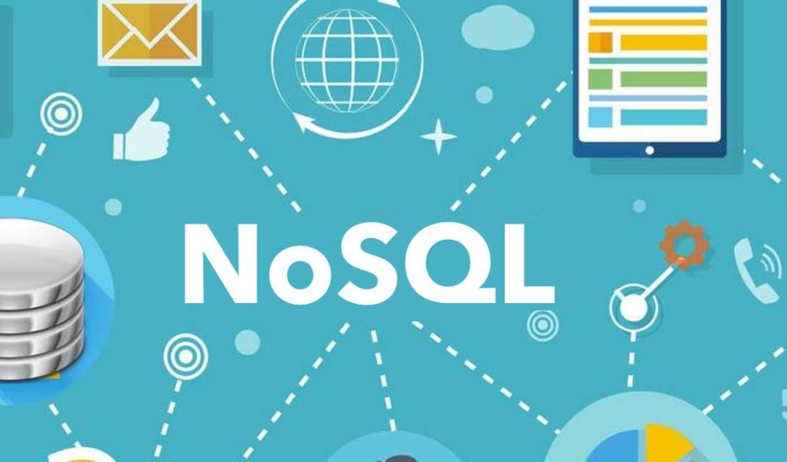
¿Qué es una base de datos NoSQL?
Las bases de datos NoSQL están diseñadas específicamente para modelos de datos específicos y tienen esquemas flexibles para crear aplicaciones modernas. Las bases de datos NoSQL son ampliamente reconocidas porque son fáciles de desarrollar, por su funcionalidad y el rendimiento a escala.
Estas se han vuelto populares debido a la necesidad de manejar grandes volúmenes de datos no tabulares y semi-estructurados que surgen en aplicaciones web modernas, redes sociales, aplicaciones móviles, sensores, análisis de big data y otros escenarios donde la escalabilidad y la flexibilidad son fundamentales.

Slide 14
¿Cuándo usar bases de datos relacionales y cuándo BD noSQL?
Puedes considerar el uso de bases de datos NoSQL en diversas situaciones:
Datos desordenados o poco estructurados: Cuando trabajas con datos que no se ajustan bien a las tablas y columnas tradicionales de las bases de datos relacionales. Por ejemplo, si tienes documentos JSON, registros de sensores o cualquier tipo de datos que no siga una estructura rígida, las bases de datos NoSQL son ideales debido a su flexibilidad.
Necesidad de crecer de manera horizontal: Si anticipas que tu aplicación deberá manejar un aumento en la carga de trabajo distribuida con el tiempo, las bases de datos NoSQL son una buena elección. Puedes agregar más servidores o nodos fácilmente para aumentar la capacidad de tu base de datos.
Rendimiento rápido: Si tu aplicación necesita respuestas rápidas a las consultas y actualizaciones de datos, las bases de datos NoSQL, como las de claves-valor o documentos, pueden proporcionar un rendimiento excelente. Son ideales para aplicaciones en tiempo real y de alto rendimiento.

Slide 15
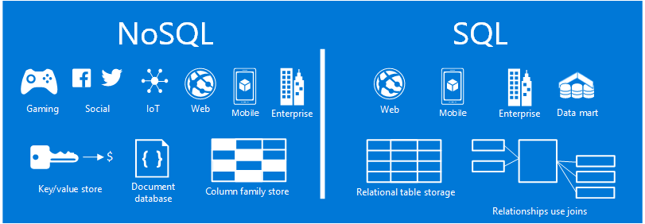
¿Cuándo usar bases de datos relacionales y cuándo BD noSQL?
Esquema flexible: Si estás desarrollando una aplicación en constante evolución en la que el esquema de datos cambia frecuentemente, las bases de datos NoSQL te permiten adaptarte a esos cambios sin tener que rehacer una estructura de tabla rígida.
Manejo de grandes volúmenes de datos: Cuando trabajas con cantidades masivas de datos, como en aplicaciones de análisis de datos o Internet de las cosas (IoT), las bases de datos NoSQL pueden gestionar esta escala de datos de manera más efectiva que las bases de datos relacionales.
Aplicaciones web y móviles: Para aplicaciones web y móviles donde la escalabilidad, la velocidad y la flexibilidad son esenciales, las bases de datos NoSQL, especialmente las de documentos, son muy populares.
Modelos de datos específicos: Si tu aplicación requiere un modelo de datos particular, como una base de datos de grafos para manejar relaciones complejas o una base de datos de columnas para análisis analíticos, las bases de datos NoSQL pueden ser la elección adecuada según el caso.

